Slide 1
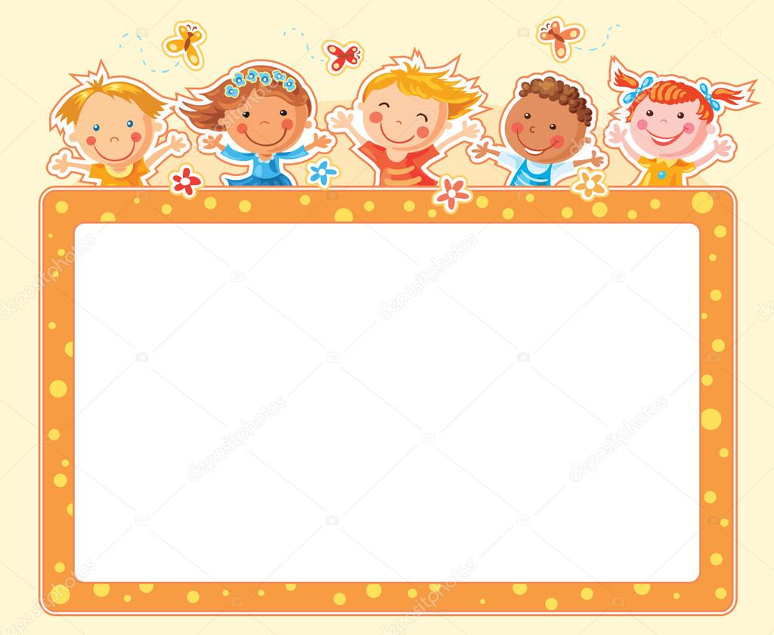
.
Картотека игр
«Умелые ручки»
Воспитатели: Усачёва Л.Е., Томаровщенко Л.В.

Slide 2
.
«Соедини по цвету и по форме»
Цель: Развитие мелкой моторике, координации движений, концентрации внимания, развитие движений пальцев рук. Эта игра также позволяет ребёнку тренироваться в сопоставлении и различении цветов. Материал: пуговицы разной величины и цвета, резинки. Ход игры: Предложить ребёнку самому соединить по цвету. Для этого он должен надеть на одну пуговицу резинку и зацепить другую такую же по цвету или форме.

Slide 3
«Завязывание и развязывание бантиков»
Цель: Развитие мелкой моторики, координации движений рук, овладение умением завязывать и развязывать шнурки и бантики. Развитие точных движений пальцев, последовательности операций и сосредоточенности на каждом шаге работы.
Ход игры
Развязывание. Ребёнок начинает развязывать верхний бантик (работает всегда сверху вниз). Он берётся за концы ленточки двумя руками и растягивает их в стороны. Верхний бантик, а за ним и все остальные – развязаны. Теперь подденем указательным пальцем узелки, начиная с верхнего, движением вперёд развязываем и их. Концы ленты расправим по сторонам и отогнём половинки ткани, чтобы отметить, что банты и узелки развязаны полностью.
Завязывание. Половинки ленты соединим к центру. Возьмёмся за концы верхней тесьмы, и перекинем их в противоположные стороны. Указательным пальцем
Левой руки сдвинем ленту и образуем из неё большую петлю. Правой рукой обведём другой конец ленты вокруг этой петли по часовой стрелке и просунем его в отверстие. Растянем концы ленты в стороны. Узелок завязан. Также завяжем остальные узлы, двигаясь сверху вниз. Теперь приступаем к завязыванию бантов. Будем поступать точно также, как с узлами, но петли из концов ленты будем делать узкие, собранные к основанию банта. При этом вторая петля аккуратно вытаскивается из-под первой и сам бантик выравнивается.

Slide 4
«Накрути на бигуди»
Цели: Развитие мелкой моторики, координации мелких движений кисти рук, концентрации внимания, развитие независимости, последовательность движений.
Описание игры.
Воспитатель с ребёнком берут солнышко с бигуди. Воспитатель предлагает ребёнку вначале размотать ленточку с бигуди. Бигуди держит правой рукой за круглую часть, круговыми движениями от себя левой рукой разматываем ленточку. Далее ребёнок разматывает ленточку сам. Потом предлагает намотать ленточку на бигуди тем же способом, но совершая круговые движения левой рукой в обратную сторону( к себе). Аккуратно намотанная ленточка свидетельствует о хорошо выполненной работе.

Slide 5
«Заколки»
Задачи: развивать мелкую моторику, координацию движений, развивать фантазию и воображение, учить правильно пользоваться заколками.
Материал: заколки, ленточки.
Описание игры.
Воспитатель с ребёнком берет заколки и показывает детям как правильно закреплять их на ленточках. Далее ребёнок продолжает работу самостоятельно, комбинируя цвет ленточек, их размер, создавая узоры и орнамент.

Slide 6
Игра «Сухой бассейн».
Цели: Развитие мелкой моторики, закрепление сенсорно – моторных умений, сохранение и укрепление физического здоровья детей. Совершенствование закаливающих умений и навыков.
Материал: пластиковые пробки разного размера и цвета.
Способы использования:
Массаж рук. Дети отпускают руки в ёмкость с пробками и выполняют различные движения. Например: перебирают пробки пальцами, сжимают в кулаках несколько пробок.

Slide 7
«Лыжи»
Цель: Развитие мелкой моторики рук, развитие координации движений, закрепление знаний о цветах, развитие логического мышления и творческих способностей.
Ход игры
Две пробки от пластиковых бутылок кладем на столе резьбой вверх. Это «лыжи». Указательный и средний пальцы встают в них, как ноги. Двигаемся на «лыжах», делая по шагу на каждый ударный слог:
«Мы едем на лыжах, мы мчимся с горы,
Мы любим забавы холодной зимы».
То же самое можно попробовать проделать двумя руками одновременно.

Slide 8
«Разноцветные квадратики»
Цели: Развитие мелкой моторики рук, развитие сенсорного восприятия. Формирование навыка совместного выполнения задания. Развитие зрительного восприятия и внимания.
Дидактический материал: панно с прикрепленными винтами для крышек разных цветов.
Описание игры.
Игра предназначена для детей раннего дошкольного возраста. Игра направлена для развития сенсорного восприятия и развития мелкой моторики рук. Работу проводим индивидуально. Перед ребенком панно, на котором в виде цветов и шариков прикреплены винты с крышками разных цветов. Ребенку нужно ответить какого цвета крышки и шарики. Подходят ли крышки к шарикам и цветам, попробовать открутить крышки и закрутить их обратно.

Slide 9
«Гусли»
Цели: развивать мелкую моторику, координацию движений, концентрацию внимания, уметь пользоваться резинками для волос.
Оборудование: резинка.
Между указательным и средним пальцами натянуть резинку. Перебирать эту резинку (как струны гитары) указательным и средним пальцами другой руки. Снимать резинку попеременно пальцами правой и левой руки (указательным, средним и т.д.)

Slide 10
«Пуговки-застежки».
Цель: Развитие мелкой моторики, внимания, восприятие цвета, изучение геометрических фигур.
Ход игры.
На панно нашиты пуговицы разного цвета. Затем на панно размером чуть больше, чем пуговицы, в разных фигурах сделаны прорези для застежек. Детям дается задание пристегнуть на пуговицы фигуры.

Slide 11
«Наряди солнышко»
Цель: развитие координации движений, закрепление знаний о цветах, развитие логического мышления и творческих способностей.
Материал: солнышко, косички (полосочки), бантики
Ход игры:
Воспитатель предлагает детям разложить вокруг солнышка косички (полоски), а к ним прикрепить бантики. Сначала используются 4 основных цвета. Постепенно игру можно усложнять, добавляя количество косичек и бантиков, а также вводить оттенки цветов.

Slide 12
«Самая длинная, самая короткая»
Цель: Развитие мелкой моторики рук, закрепление знания размера; цвета.
Ход игры
Предложить, показать ,разноцветные ленты по длине, от самой короткой до самой длинной, как вариант можно предложить сравнить ленты по нескольким признакам)

